Slide 1
COMPUTACIÓN DE ALTO RENDIMIENTO — PROYECTO II
Análisis de Calidad del Agua
con Machine Learning
Ríos de la India — Implementación con PySpark y Scikit-Learn
Dataset
Stack ML
Stack HPC
Modelos
CPCB India
534 estaciones
Keras · Scikit-Learn
Apache Spark · HDFS
ANN · RF · GB
Juan Camilo Torres Peña · Maestría en Computación de Alto Rendimiento · 2026

Slide 2
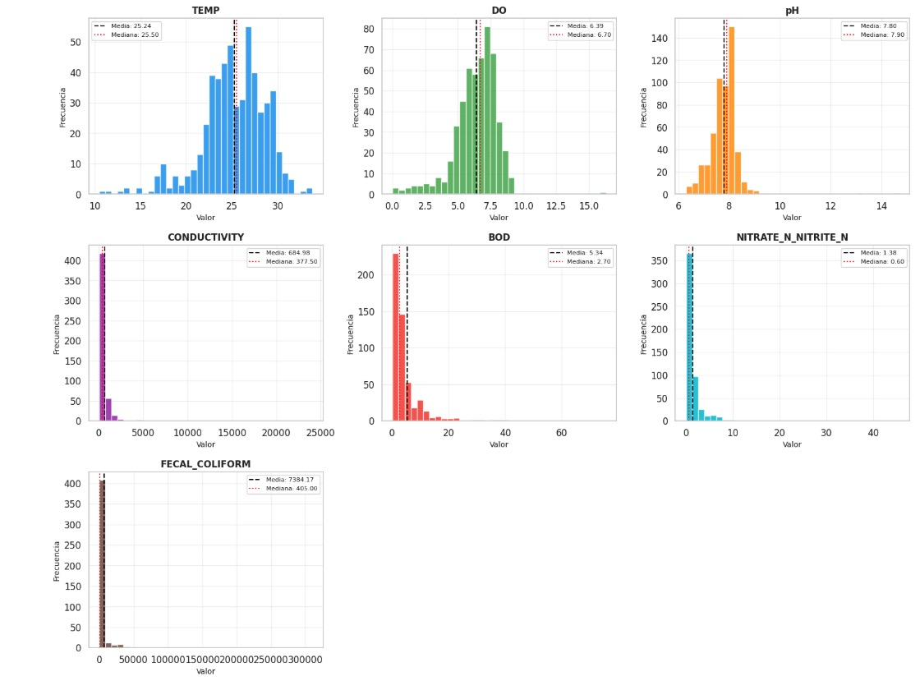
1
Problema y Dataset
¿Qué queremos predecir?
La calidad del agua en ríos de la India a partir de parámetros fisicoquímicos medidos en campo: • Como valor continuo: Índice WQI (0–100) • Como categoría: Excelente / Buena / Baja / Muy Baja
Variables del dataset
Variable | Unidad | Relevancia
Oxígeno Disuelto | mg/L | ★★★ Alta
pH | — | ★★ Media
Conductividad | µS/cm | ★★★ Alta
DBO | mg/L | ★★★ Alta
Nitratos/Nitritos | mg/L | ★ Baja
Coliformes Fecales | UFC/100mL | ★★★ Crítica
Distribución de parámetros — 534 estaciones CPCB India
534 estaciones · Formato CSV cargado desde HDFS · Procesado con Apache Spark · 4 categorías de calidad
2

Slide 3
2
Pipeline ETL con Apache Spark + HDFS
HDFS
SparkSession
Limpieza
WQI Cálculo
Etiquetado
sklearn/Keras
Almacenamiento distribuido
(replicación 3×)
Carga distribuida
read.csv() en clúster
Filtro nulos + cast Float
DataFrames Spark
UDFs + SQL Views
Sub-índices qr*
CALIDAD = f(WQI)
Spark SQL por rangos
.toPandas() → driver
Entrenamiento local
¿Por qué Spark? Si el dataset escalara a millones de registros diarios (sensores IoT en tiempo real), el ETL no requiere cambios — solo más nodos en el clúster.
Decisiones de diseño HPC
ETL en Spark, ML en sklearn
HDFS como fuente de datos
Spark no es óptimo para iteración ML — sklearn lo es para ~500 muestras
Desacoplamiento: datos en clúster, cómputo portable
n_jobs=-1 en Random Forest
.toPandas() solo al final
Paralelización perfecta — 300 árboles independientes en todos los núcleos
Minimiza transferencia driver↔workers — principio de localidad de datos
3

Slide 4
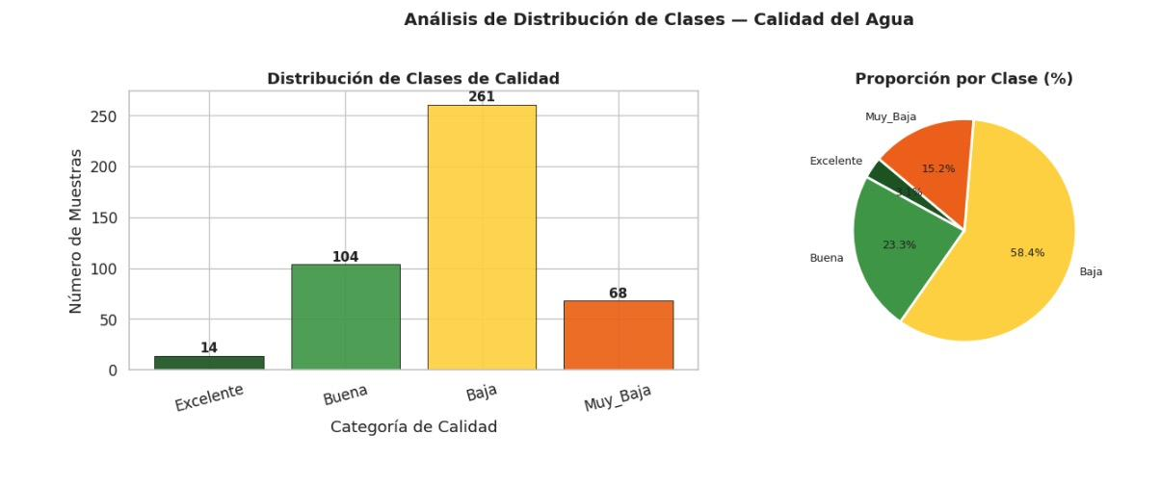
3
Índice de Calidad del Agua (WQI)
Cada parámetro se transforma en un sub-índice [0–100] y se pondera según bibliografía científica. Mayor WQI = peor calidad.
Pesos y sub-índices
Categorías de acción por WQI
Parámetro | Peso | qr = 100 cuando...
Coliformes Fecales | 28.4% | < 5 UFC/100mL
Oxígeno Disuelto | 28.1% | ≥ 6.0 mg/L
Conductividad | 23.4% | 0–75 µS/cm
pH | 16.5% | 7.0–8.5
Nitratos/Nitritos | 2.8% | < 20 mg/L
DBO | 0.9% | < 3.0 mg/L
[0 – 25)
Excelente
Apta sin tratamiento
[25 – 50)
Buena
Tratamiento básico
[50 – 75)
Baja
Tratamiento estándar
[75 – 100)
Muy Baja
Tratamiento intensivo
≥ 100
Inadecuada
No apta — alerta crítica
WQI = Σ(pesoᵢ × qrᵢ)
4

Slide 5
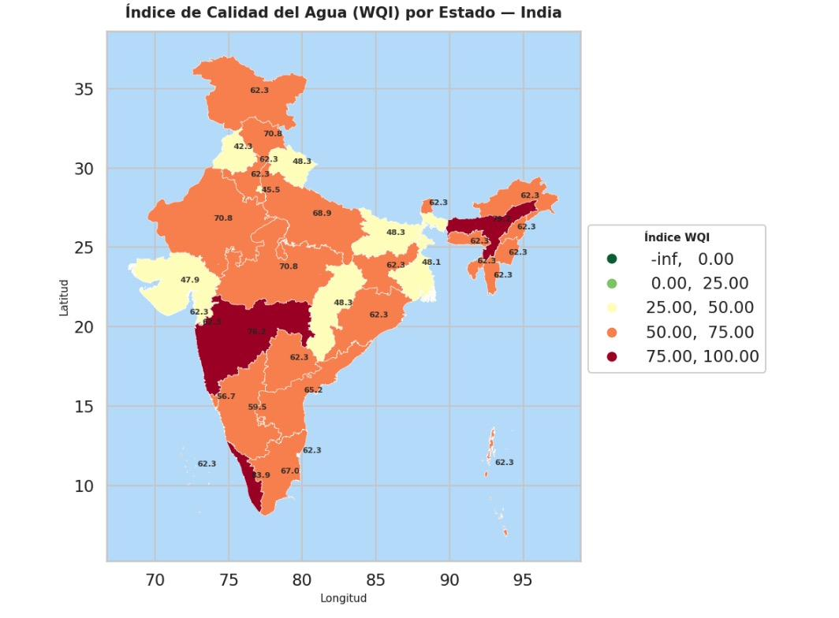
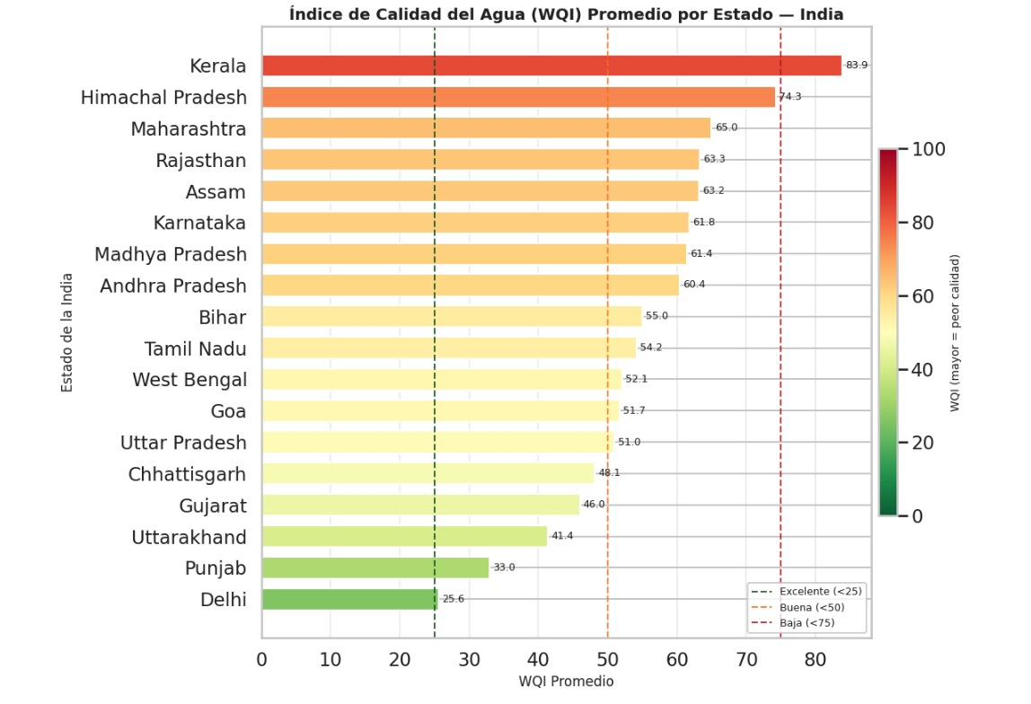
4
Análisis Exploratorio — Distribución Espacial del WQI
5

Slide 6
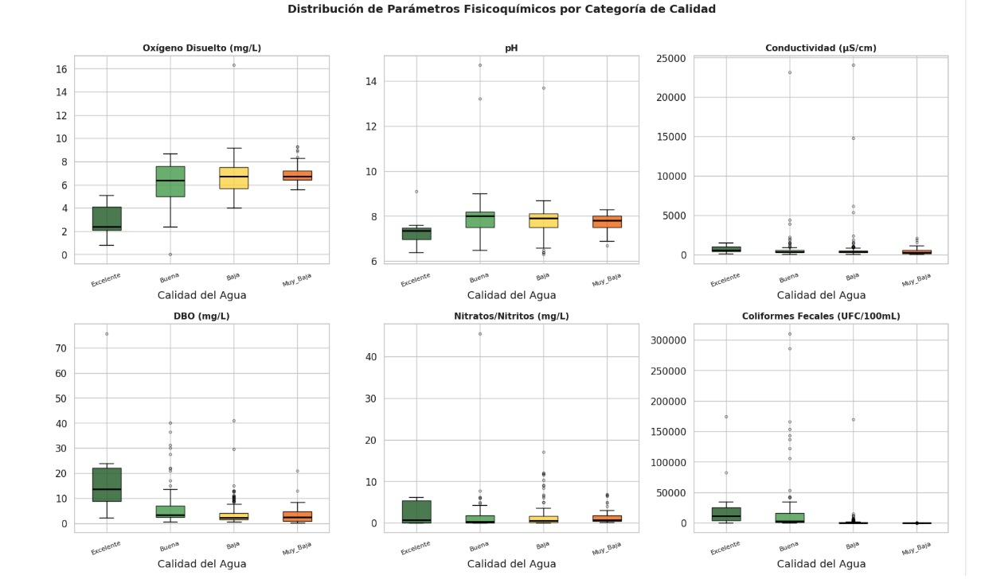
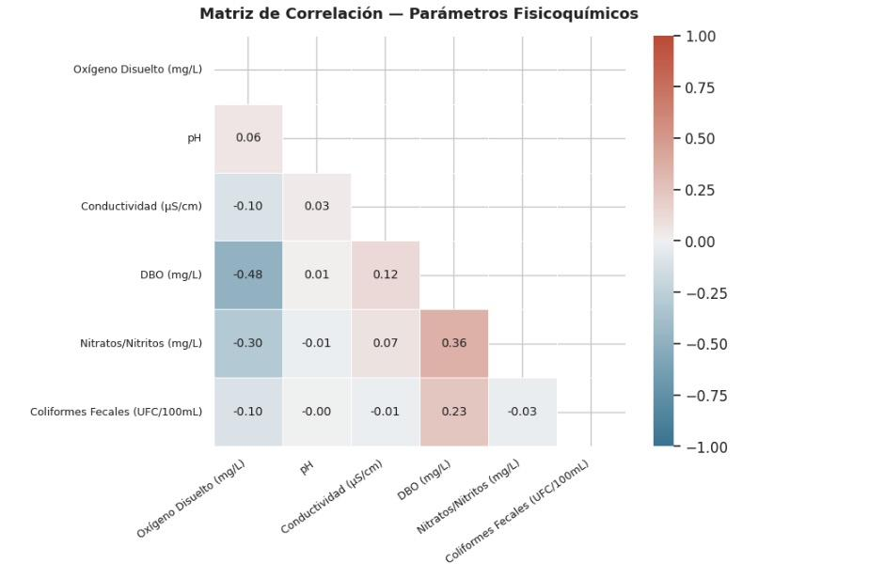
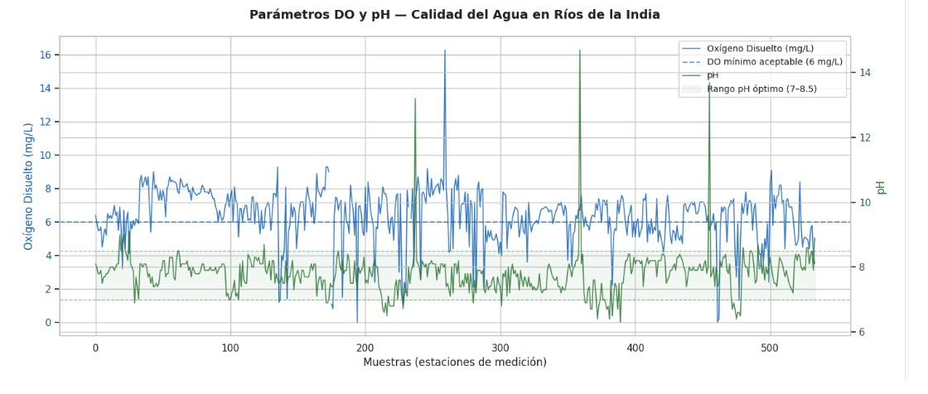
4b
Análisis Exploratorio — Parámetros Fisicoquímicos
Distribución por categoría de calidad
Matriz de correlación
Parámetros DO y pH — series temporales
6

Slide 7
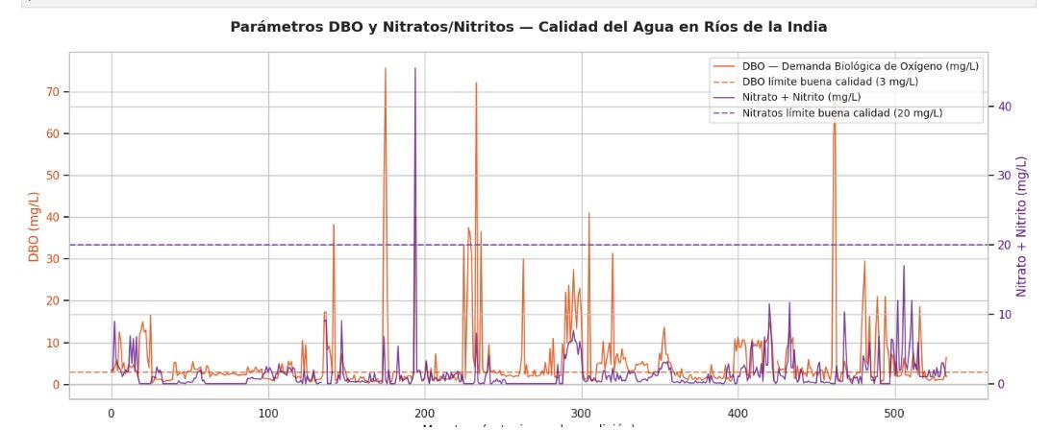
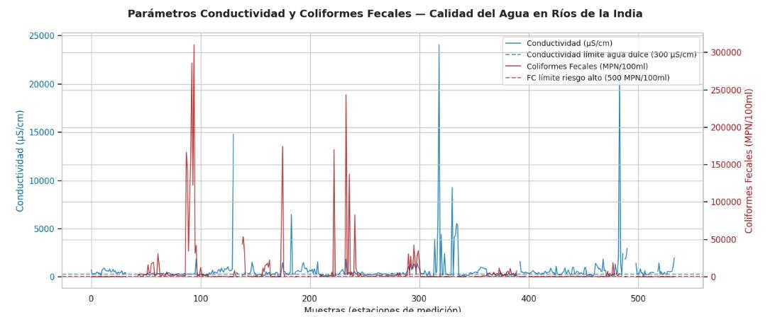
4c
Análisis Exploratorio — Hallazgos Clave
Observación | Implicación para el modelo
DO y BOD son los discriminadores más fuertes | Features con mayor importancia esperada — confirmado por RF y GB
FECAL_COLIFORM con sesgo extremo (~15% outliers) | Árboles de decisión son insensibles a este sesgo — ventaja sobre ANN
DBO ↔ FC: r > 0.5 (correlación bioquímica real) | No eliminar — correlación tiene significado real, no es redundancia artificial
Desbalanceo de clases — Baja domina (58%) | Requiere class_weight='balanced' y validación cruzada estratificada
Conductividad con outliers extremos (>20.000 µS/cm) | Puntos de contaminación industrial — señal real, no error de medición
DBO y Nitratos/Nitritos
Conductividad y Coliformes Fecales
7

Slide 8
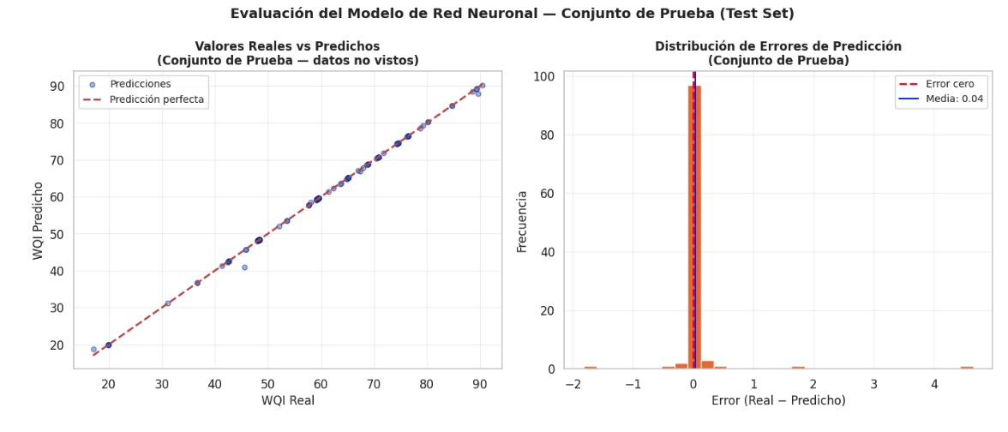
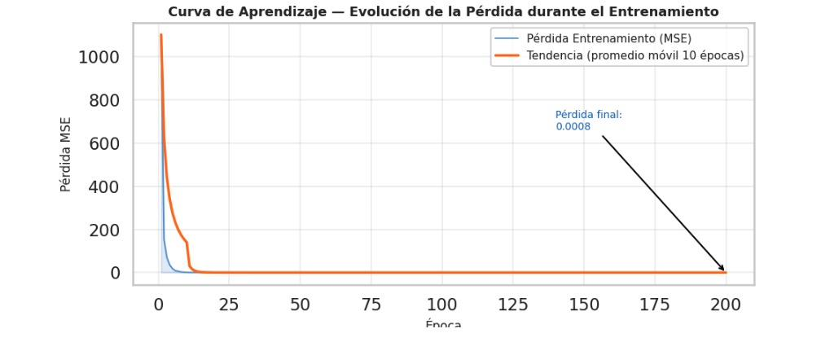
5
Modelo Base — Red Neuronal (ANN / Keras)
Regresión: predicción del WQI continuo a partir de sub-índices qr*
Arquitectura
Entrada
Oculta × 3
Salida
6 neuronas
[qrPH, qrDO, qrCOND,
qrBOD, qrNN, qrFecal]
Dense(350)
Activación ReLU
1 neurona
WQI continuo (lineal)
Normalización: StandardScaler · Optimizer: Adam · Loss: MSE · Epochs: 200 · Batch: 16
0.9989
0.51
0.11
0.04
WQI Real vs Predicho + distribución de errores (Test Set)
R² | 99.89% varianza explicada
RMSE | Error típico ±0.51 pts WQI
MAE | Error absoluto promedio
Sesgo | Sin sesgo sistemático
⚠ Limitación: Las features (qr*) son sub-índices calculados con las mismas reglas que producen el WQI. En campo no existen — solo existen las mediciones crudas. Esto motiva los modelos de clasificación directa.
Curva de aprendizaje (pérdida MSE)
8

Slide 9
6
Reencuadre: Regresión → Clasificación Directa
¿Por qué agregar nuevos modelos?
Aspecto | ANN — Regresión | RF / GB — Clasificación
Output | Valor numérico WQI | Categoría de acción directa
Features de entrada | Sub-índices derivados (qr*) | Mediciones crudas directas ✓
Utilidad en campo | Análisis de tendencias | Alertas inmediatas operacionales ✓
Requiere dominio experto | Sí — calcular qr* | No ✓
Acción del operador | Interpretar un número | Leer etiqueta (Buena/Inadecuada) ✓
Dos modelos elegidos para clasificación directa
Modelo 1 — Random Forest
Modelo 2 — Gradient Boosting
Ensemble paralelo · Alta interpretabilidad · Robusto a outliers · Entrenamiento paralelizable (n_jobs=-1)
Ensemble secuencial · Estado del arte en datos tabulares · Early stopping automático · Mayor precisión
9

Slide 10
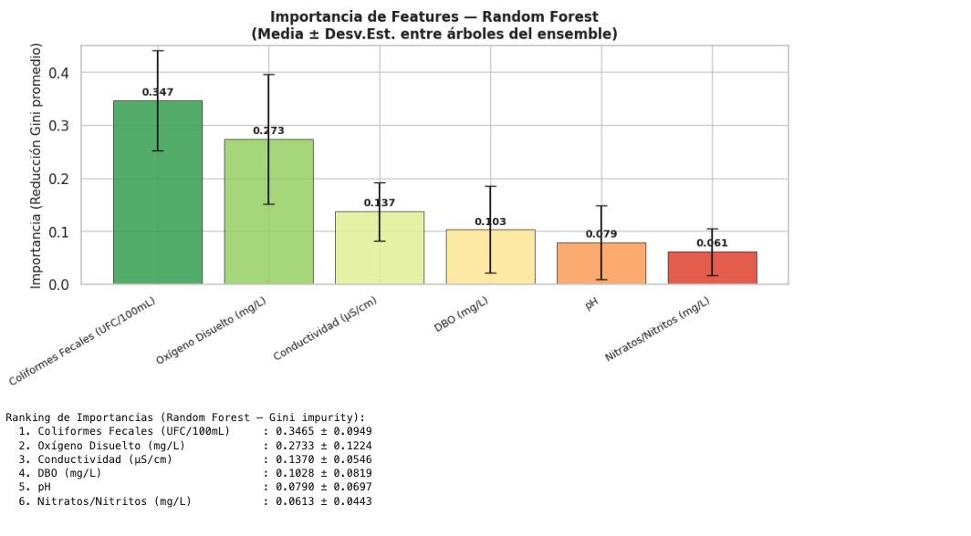
7
Modelo 1 — Random Forest: Algoritmo
Dos fuentes de aleatoriedad forzada
1
Bootstrap
63% muestras random por árbol (bag)
2
Feature Bagging
√6 features random en cada nodo
3
300 Árboles PARALELOS
Entrenamiento simultáneo (n_jobs=-1)
4
Voto por mayoría
Clase más votada = predicción final
Importancia de Features — Random Forest
Hiperparámetros
Coliformes Fecales es el predictor más importante (34.7% Gini), seguido por Oxígeno Disuelto (27.3%) y Conductividad (13.7%). Esto valida empíricamente los pesos del WQI original.
Parámetro | Valor | Justificación
n_estimators | 300 | 300 árboles independientes
max_depth | 12 | Árboles profundos (alta complejidad individual)
class_weight | balanced | Compensa desbalanceo de clases
n_jobs | -1 | Paralelismo total — todos los núcleos disponibles
10

Slide 11
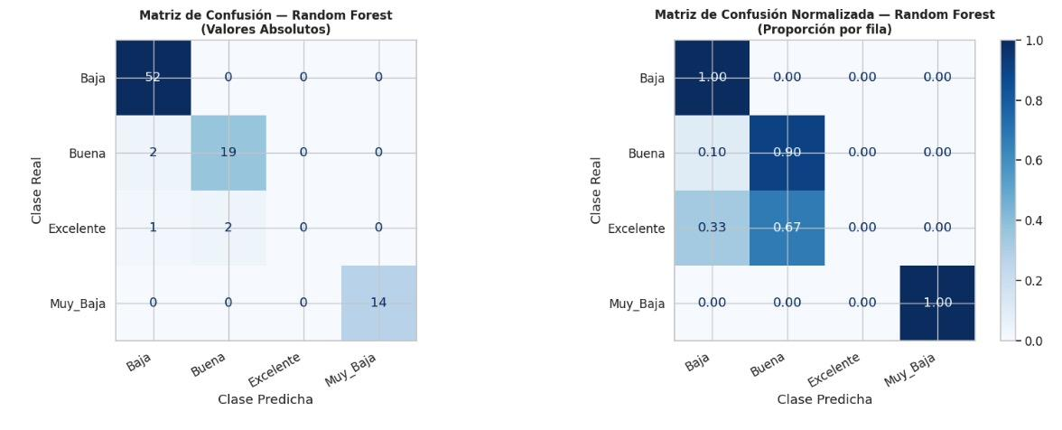
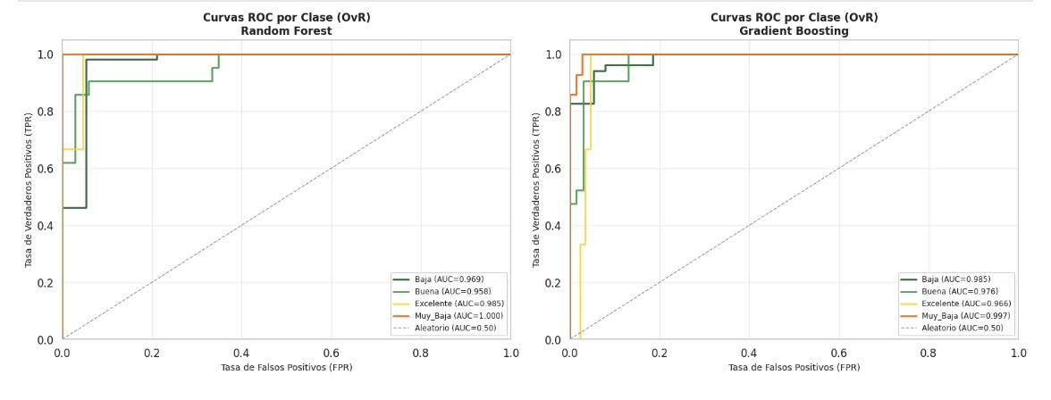
7b
Random Forest — Resultados
Matriz de Confusión — Random Forest
Curvas ROC por clase (RF y GB)
94.4%
71.3%
72.6%
71.9%
97.8%
85.1%
Accuracy
Precision
(macro)
Recall
(macro)
F1-Score
(macro)
AUC-ROC
(macro)
CV F1
Media
Clase Excelente con menor recall (datos limitados — solo 14 muestras). AUC-ROC Muy_Baja = 1.000 — separación perfecta.
11

Slide 12
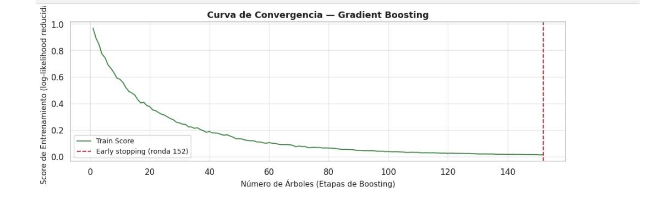
8
Modelo 2 — Gradient Boosting: Algoritmo
Aprendizaje secuencial por corrección de errores
F₀
Predicción base
Clase más frecuente — predicción inicial
rᵢ
Cálculo de residuos
rᵢ = yᵢ − p₀(xᵢ) ← errores del paso anterior
Curva de Convergencia — GB (early stopping ronda 152)
Hiperparámetros clave
hₜ
Árbol aprende residuos
Parámetro | Valor | Justificación
n_estimators | 300 | Límite — early stopping actúa antes
learning_rate | 0.05 | lr bajo + muchos árboles = robusto
max_depth | 4 | Weak learners — evita overfitting
subsample | 0.8 | Stochastic GB — 20% descartado/árbol
n_iter_no_change | 25 | Criterio de parada por validación
Árbol superficial (max_depth=4) sobre los errores
Fₜ
Actualización del modelo
Fₜ = Fₜ₋₁ + 0.05 × hₜ(x) ← learning rate
⏹
Early Stopping (ronda 152)
Para si validación no mejora en 25 rondas seguidas
Analogía: aprender a tirar dardos midiendo cuánto fallaste — el siguiente tiro corrige ese error específico.
12

Slide 13
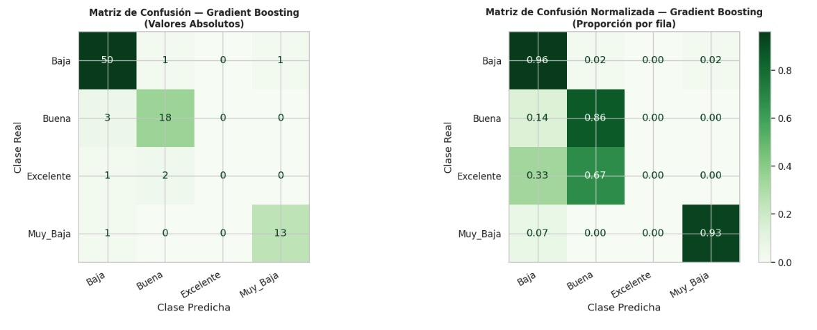
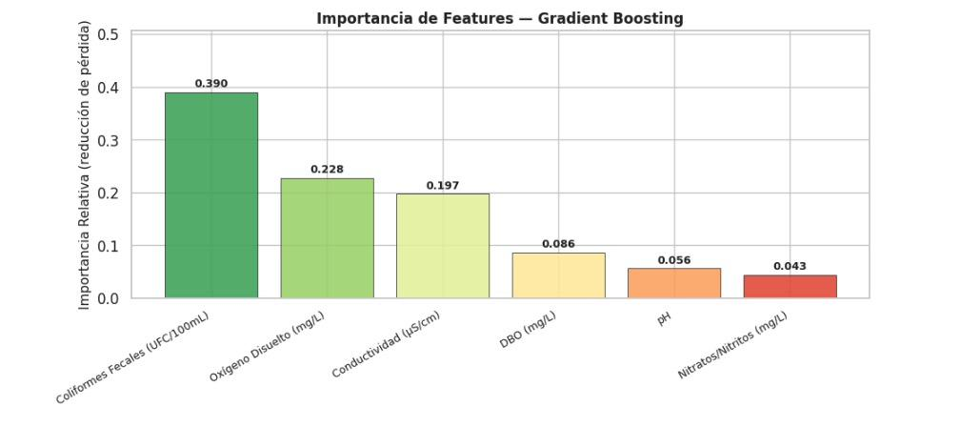
8b
Gradient Boosting — Resultados
Matriz de Confusión — Gradient Boosting
Importancia de Features — Gradient Boosting
90.0%
67.4%
68.7%
68.0%
98.1%
87.9%
Accuracy
Precision
(macro)
Recall
(macro)
F1-Score
(macro)
AUC-ROC
(macro)
CV F1
Media
GB obtiene mejor CV F1 (87.9% vs 85.1%) y mejor AUC-ROC — recomendado para producción. FC sigue siendo el predictor más importante (39.0%).
13

Slide 14
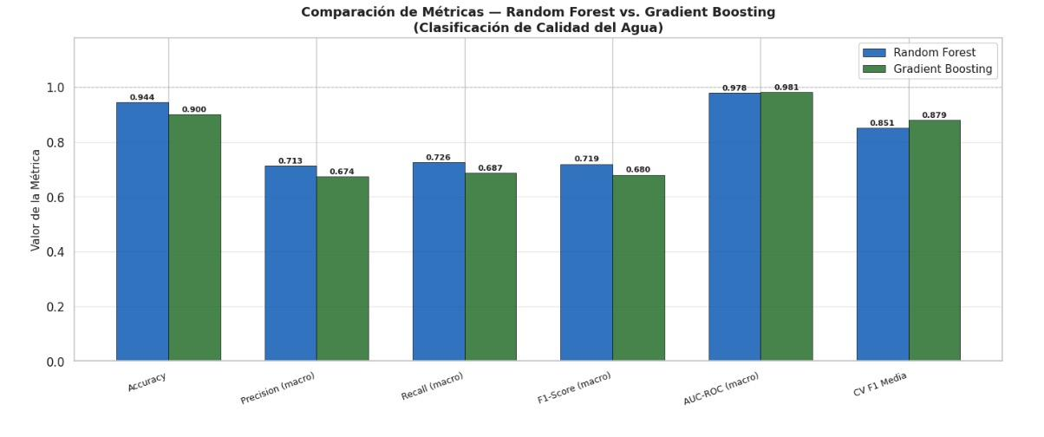
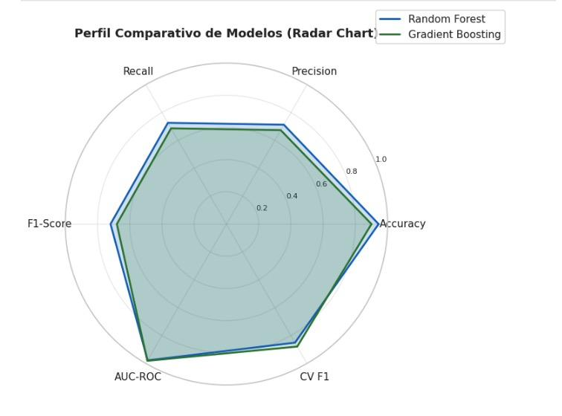
9
Random Forest vs. Gradient Boosting — Análisis Comparativo
Criterio técnico | Random Forest | Gradient Boosting
Estrategia | Bagging (paralelo) | Boosting (secuencial)
Error que reduce | Varianza | Sesgo
Prof. de árboles | Alta (max_depth=12) | Baja (max_depth=4) — weak learners
Velocidad entreno | Rápida (n_jobs=-1) ✓ | Más lenta (secuencial)
Regularización | No automática | Early stopping automático ✓
CV F1 Media | 0.851 | 0.879 ✓
AUC-ROC macro | 0.978 | 0.981 ✓
Uso recomendado | Baseline rápido | Producción ✓
14

Slide 15
10
Comparación Global — Los Tres Modelos
Los modelos son complementarios — ANN para tendencias continuas del WQI; RF/GB para clasificación operacional directa en campo
Criterio | ANN (Keras) | Random Forest | Gradient Boosting
Tarea | Regresión (WQI) | Clasificación | Clasificación
Features de entrada | Sub-índices qr* | Mediciones crudas ✓ | Mediciones crudas ✓
Normalización | Requerida | No necesaria ✓ | Buena práctica
Outliers | Sensible | Robusto (árboles) ✓ | Robusto (árboles) ✓
Clases desbalanceadas | Manual | class_weight ✓ | class_weight + subsampling ✓
Interpretabilidad | Baja (caja negra) | Alta (feature importances) ✓ | Media
Overfitting | Riesgo medio | Controlado (bagging) | Early stopping ✓
Escalabilidad | Media | Alta (n_jobs=-1) ✓ | Media (secuencial)
Uso recomendado | Tendencias WQI | Baseline rápido | Producción ✓
Mejor métrica | R²=0.9989 (regresión) | Accuracy 94.4% | CV F1=0.879 / AUC=0.981
15

Slide 16
11
Arquitectura de Alto Desempeño — Spark + HDFS
CAPA DISTRIBUIDA
Hadoop HDFS
Apache Spark
• Replicación de datos (factor 3) • Tolerancia a fallos automática • Particionamiento por bloques
• DAG de transformaciones • Procesamiento en memoria • SQL distribuido sobre RDDs
↔
.toPandas() → nodo driver
CAPA LOCAL
sklearn (RF, GB) — n_jobs=-1 — GPU opcional
Keras / TensorFlow — ANN
Entrenamiento en driver · Random Forest paralelo · 300 árboles simultáneos
Red neuronal Dense(350)×3 · 200 épocas · Escala con GPU si disponible
16

Slide 17
12
Conclusiones
Sobre los modelos de Machine Learning
Sobre la arquitectura de Alto Desempeño
Gradient Boosting: mejor desempeño de clasificación (CV F1=0.879, AUC=0.981) — recomendado para alertas operacionales
Apache Spark + HDFS: el ETL escala a millones de registros sin modificaciones — condición fundamental del HPC
Random Forest: alternativa óptima cuando se prioriza velocidad, interpretabilidad y simplicidad de despliegue
Separación Spark (ETL) / sklearn (ML iterativo) refleja usar la herramienta correcta en cada capa del pipeline
ANN complementa con predicción continua del WQI (R²=0.9989) para análisis de tendencias temporales
Paralelización nativa de RF (n_jobs=-1): los algoritmos ensemble son inherentemente paralelizables — candidatos ideales en HPC
Los tres modelos coinciden: FECAL_COLIFORM, DO y DBO son las variables más informativas — validación empírica de los pesos del WQI
Validación cruzada estratificada: costo computacional adicional justificado por confiabilidad del resultado en datasets pequeños
Recomendación: Gradient Boosting para producción · Spark+HDFS para ingestión · sklearn para entrenamiento eficiente · ANN para análisis de tendencias continuas
17

Slide 18
13
Trabajo Futuro y Mejoras
Mejora | Técnica propuesta | Impacto esperado
Optimización de hiperparámetros | Optuna / BayesSearchCV distribuido con Spark | +2-5% F1
Explicabilidad avanzada | SHAP values — análisis local y global | Confianza regulatoria
Dimensión temporal | Series de tiempo + LSTM por estación | Predicción proactiva
Datos geoespaciales | Encoding distancia a ciudades/industrias | Patrones regionales
Ensemble final | Stacking (RF+GB+ANN) sobre el driver | Máximo desempeño
Despliegue en tiempo real | FastAPI + Docker + Kafka + Spark Streaming | Alertas IoT en ms
Escala HPC real | Spark MLlib (GBT, RF distribuido) | ETL + entreno en un clúster
Salto natural: Migrar el entrenamiento a Spark MLlib — Random Forest y Gradient Boosted Trees están implementados de forma nativa con paralelización distribuida, eliminando el cuello de botella del .toPandas() al driver.
18

Slide 19
Resumen Ejecutivo
Problema
Clasificación calidad del agua (4 clases) + regresión WQI continuo
Dataset
534 estaciones · India · 6 parámetros fisicoquímicos (CPCB)
HPC Stack
Apache Spark + Hadoop HDFS — ETL distribuido sin modificar al escalar
ML Stack
Keras/TensorFlow (ANN) + Scikit-Learn (RF, GB) — entrenamiento en driver
Modelo 1 — ANN
Regresión WQI · R²=0.9989 · RMSE=0.51 · MAE=0.11
Modelo 2 — RF
Clasificación · Accuracy 94.4% · AUC-ROC 0.978 · Alta interpretabilidad
Modelo 3 — GB
Clasificación · CV F1=0.879 · AUC-ROC 0.981 · Early stopping ronda 152
Recomendación
Gradient Boosting para producción · Spark+HDFS para ingestión a escala
Juan Camilo Torres Peña · Maestría en Computación de Alto Rendimiento · 2026
Dataset: CPCB India | Stack: PySpark · Hadoop HDFS · Keras · Scikit-Learn · GeoPandas

